Slide 1
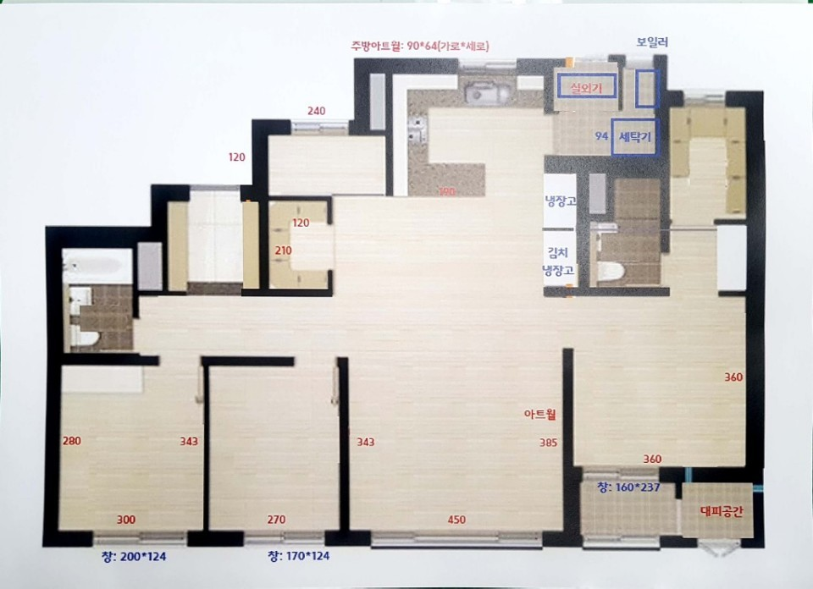
현재 위치
A8004T
문제 2.
와이파이 안됨
문제 2.
와이파이 안됨
A1004NS
문제 1.
PC 렉걸림

Slide 2
개선 예정위치
AX2004M
문제 2.
와이파이 안됨
문제 2.
와이파이 안됨
A1004NS
A8004T
문제 1.
PC 렉걸림

